Slide 2
大まかなストーリー
ユーザーがガチャを引いてモンスターを手に入れるまでに一体何が起きているかにスポットを置いた物語。
モンスターは無事ユーザーの元にたどりつくために悪戦苦闘する

Slide 3
実際のゲームの流れ
ステージ選択シーン
プレイシーン
リザルト
ユーザーがガチャを引く
出てくるモンスターがゴールまで頑張る
ガチャからモンスターが出てくる

Slide 4
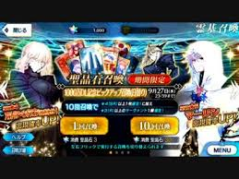
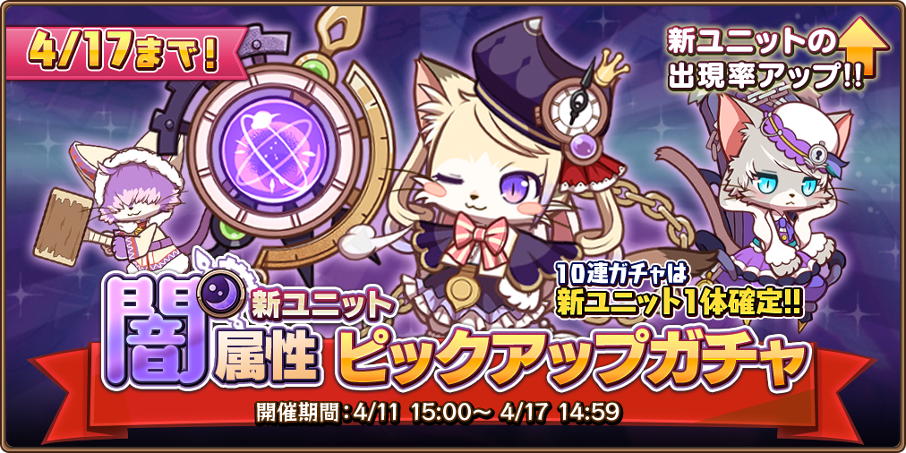
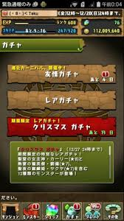
ステージ選択シーン
ガチャにポイントを置いているのでスマホゲーのガチャ選択画面のイメージ
※イメージ

Slide 5
プレイシーン
・上から下に出てくるイメージがあるので現時点では縦スクロールアクション
・装備には☆1~☆５までがありそれらを装備するごとにモンスターの☆が上がっていく
・ステージにある装備品をゲットして強くなっていく
・上から始まり、一番下に到達するとゴール。リザルトヘ
大まかなステージ
スタート
ゴール

Slide 6
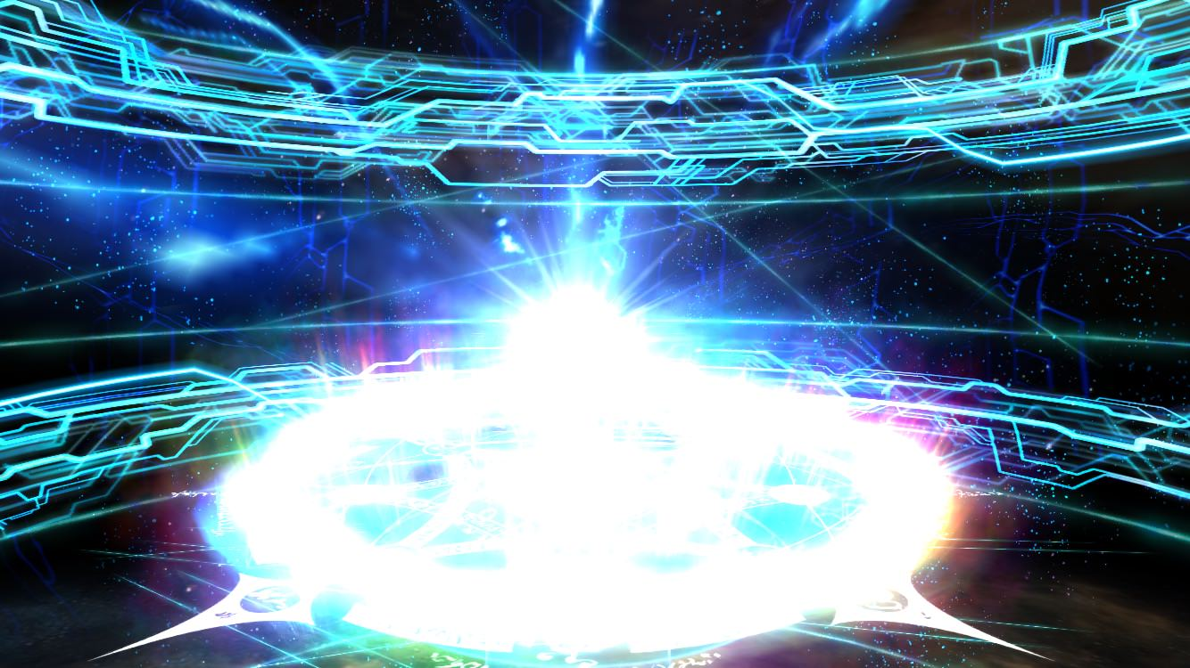
リザルトシーン
・できれば実際のスマホゲーガチャ演出を基準に作りたい
(例)☆5なら確定演出
・プレイシーンでの引継ぎ(モンスターのレアリティ、装備品、名前)

Slide 7
役割分担
今回のゲーム制作を成功させるためにそれぞれの役割を与えてその分野を実際に市場で出回っているゲームから研究して実力を磨いてほしいと思ってます。
(その役割のリーダーという感じ)
予定
とりあえずで割り振ったので変更可能
アクション性の研究
エフェクトの研究
ツール作成
スケジュール管理＆ヘルプ
・寺本さん
・大野さん
・後藤さん
・イアゴさん
・田中さん
・李耶

Slide 8
アクション性の研究
(例)キャラクターの挙動
unityのリジットボディでは市場に出ているような
ゲームらしさがないのでどうすれば市場に出ている
ゲームに近づけれるかを研究してほしいです。

Slide 9
エフェクトの研究
例)ガチャの演出、キャラクターから出てくるエフェクト、UIを実際のゲームから学び
本プロジェクトに実現させる

Slide 10
ツール作成
(例)マップエディタ
ただし現時点詳しい仕様段階に進めていないので保留

Slide 11
ガチャに対する素朴な疑問で世界観を固めてく
・なぜ☆5が出にくいのか？
・☆５確定ガチャの裏側はどうなっているのか？
・単発ガチャと10連ガチャの違いは？
・トイレでガチャを引くと当たりやすいのはなぜか？
・１０連分より多めにあったからとりあえず単発で引かれたモンスターの気持ち
・フレンドガチャとは
・物欲センサーの正体とは
・etcカード

Slide 12
プレイヤーの仕様

Slide 13
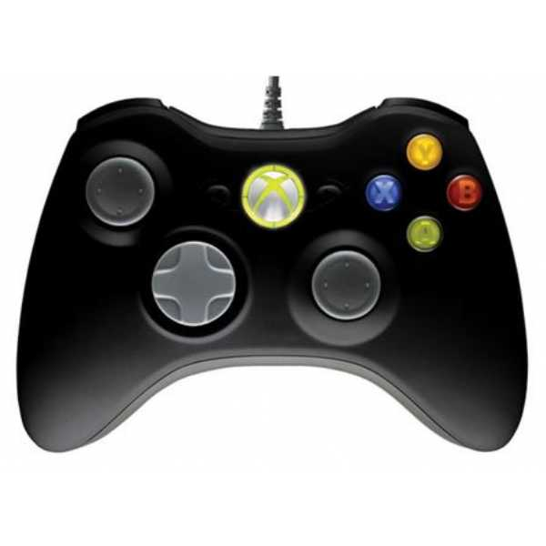
プレイヤーの移動方法
装備を拾う
ジャンプ
攻撃
移動
現在考えている移動方法

Slide 14
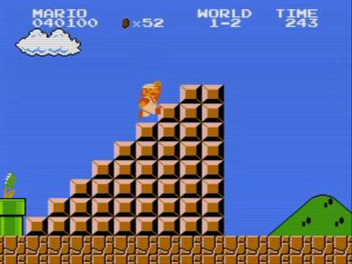
移動&ジャンプ
・移動速度は徐々に速くなる、一定の速度をこえたら常にその速度になる
・停止は急に止まらず若干前に動いてから止まる。(これは優先度低め)
・ジャンプは押した長さによってジャンプ距離が変わる。
・ジャンプ中、空中で左右移動ができる。
マリオみたいな挙動

Slide 15
装備品
プレイヤーには上半身、武器、靴の３つ装備する場所があり、Xボタンで装備を拾うことができる。
全ての装備にはレアリティがあり、プレイヤーのレアリティは装備の平均できまる。

Slide 16
装備の入れ替え
Xボタンで入れ替えるとき、すでに装備していた場合そこの場所の装備と入れ替える
交換された装備はむいている方向にちょっと押す感じで落ちる

Slide 17
武器
武器は剣、杖、銃を予定。現時点では銃のみでいい
・武器は攻撃ボタンで攻撃することができる

Slide 18
銃に必要なもの
威力
弾のスピード
次打てるようになるまで
弾の動き方(おそらくupdate関数の中身になる)
オブジェクトにぶつかったら消滅。敵に当たればダメージを与えて消滅
基本的な動きはプレイヤーの向いている方向に弾を発射

Slide 19
プレイヤーに必要な物
・プレイヤー(操作キャラ)の名前
・持っている装備品および武器
・レアリティ
・HP
・防御力
・攻撃力
・ポジション
・スピード

Slide 20
ガチャシーンへの繋ぎ方案
ゴールラインに到達したらゴールそのまま演出へ移行する
ゴール
案
ゴール後カプセル的な何かに入りガチャシーンへ、カプセル的な何かから出てくる
ゴール後不思議な力でカードになりそのまま落下、ガチャシーンへ
ゴールを境にそのまま落下していく。着地でモンスターの結果を出す

Slide 21
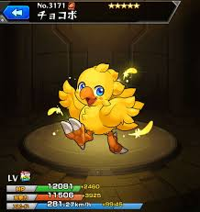
ガチャリザルトへ引き継ぐプレイヤーの情報
・レアリティ
・装備
・モンスターの名前
・(出来たらステータス表示とかもやってみたいので攻撃力
などのステータスも)

Slide 22
敵の仕様

Slide 23
敵
普通にステージ内で横移動するタイプ
プレイヤーの方向に向かって接近してくるタイプ
遠距離からプレイヤーを攻撃してくるタイプ
プロトタイプでは3種類の敵が存在する。
プレイヤーは敵接触するとダメージを受ける
・プレイヤーが敵の攻撃でHPが0になった場合レアリティが1でリザルトシーンに行く

Slide 24
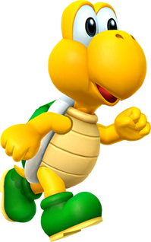
ステージ内を横移動するタイプの敵
段差にぶつかると逆方向に向かって移動する
ノコノコ的な感じ

Slide 25
プレイヤーの方向に向かって攻撃してくる敵
プレイヤーとの一定距離に入ったらプレイヤーの方向に向かってタックル、プレイヤーに当たったらプレイヤーはタックル方向に吹き飛ばされて、敵は後ろ方向に少し飛ばされる。

Slide 26
遠距離からプレイヤーを攻撃してくるタイプ
プレイヤーとの一定距離に入ったらプレイヤーの方向に向かって弾を発射プレイヤーに当たったらプレイヤーは後ろ方向に少し飛ばされる。
敵の発射は一定時間で発射される。

Slide 28
シーン

Slide 29
モンスターの名前やステージを決めるシーン
プレイシーン
ガチャ結果

Slide 31
虹
虹
虹

Slide 32
イヤゴのプロジェクトマージ
プレイヤー(Item)
ゴール演出

